Slide 1
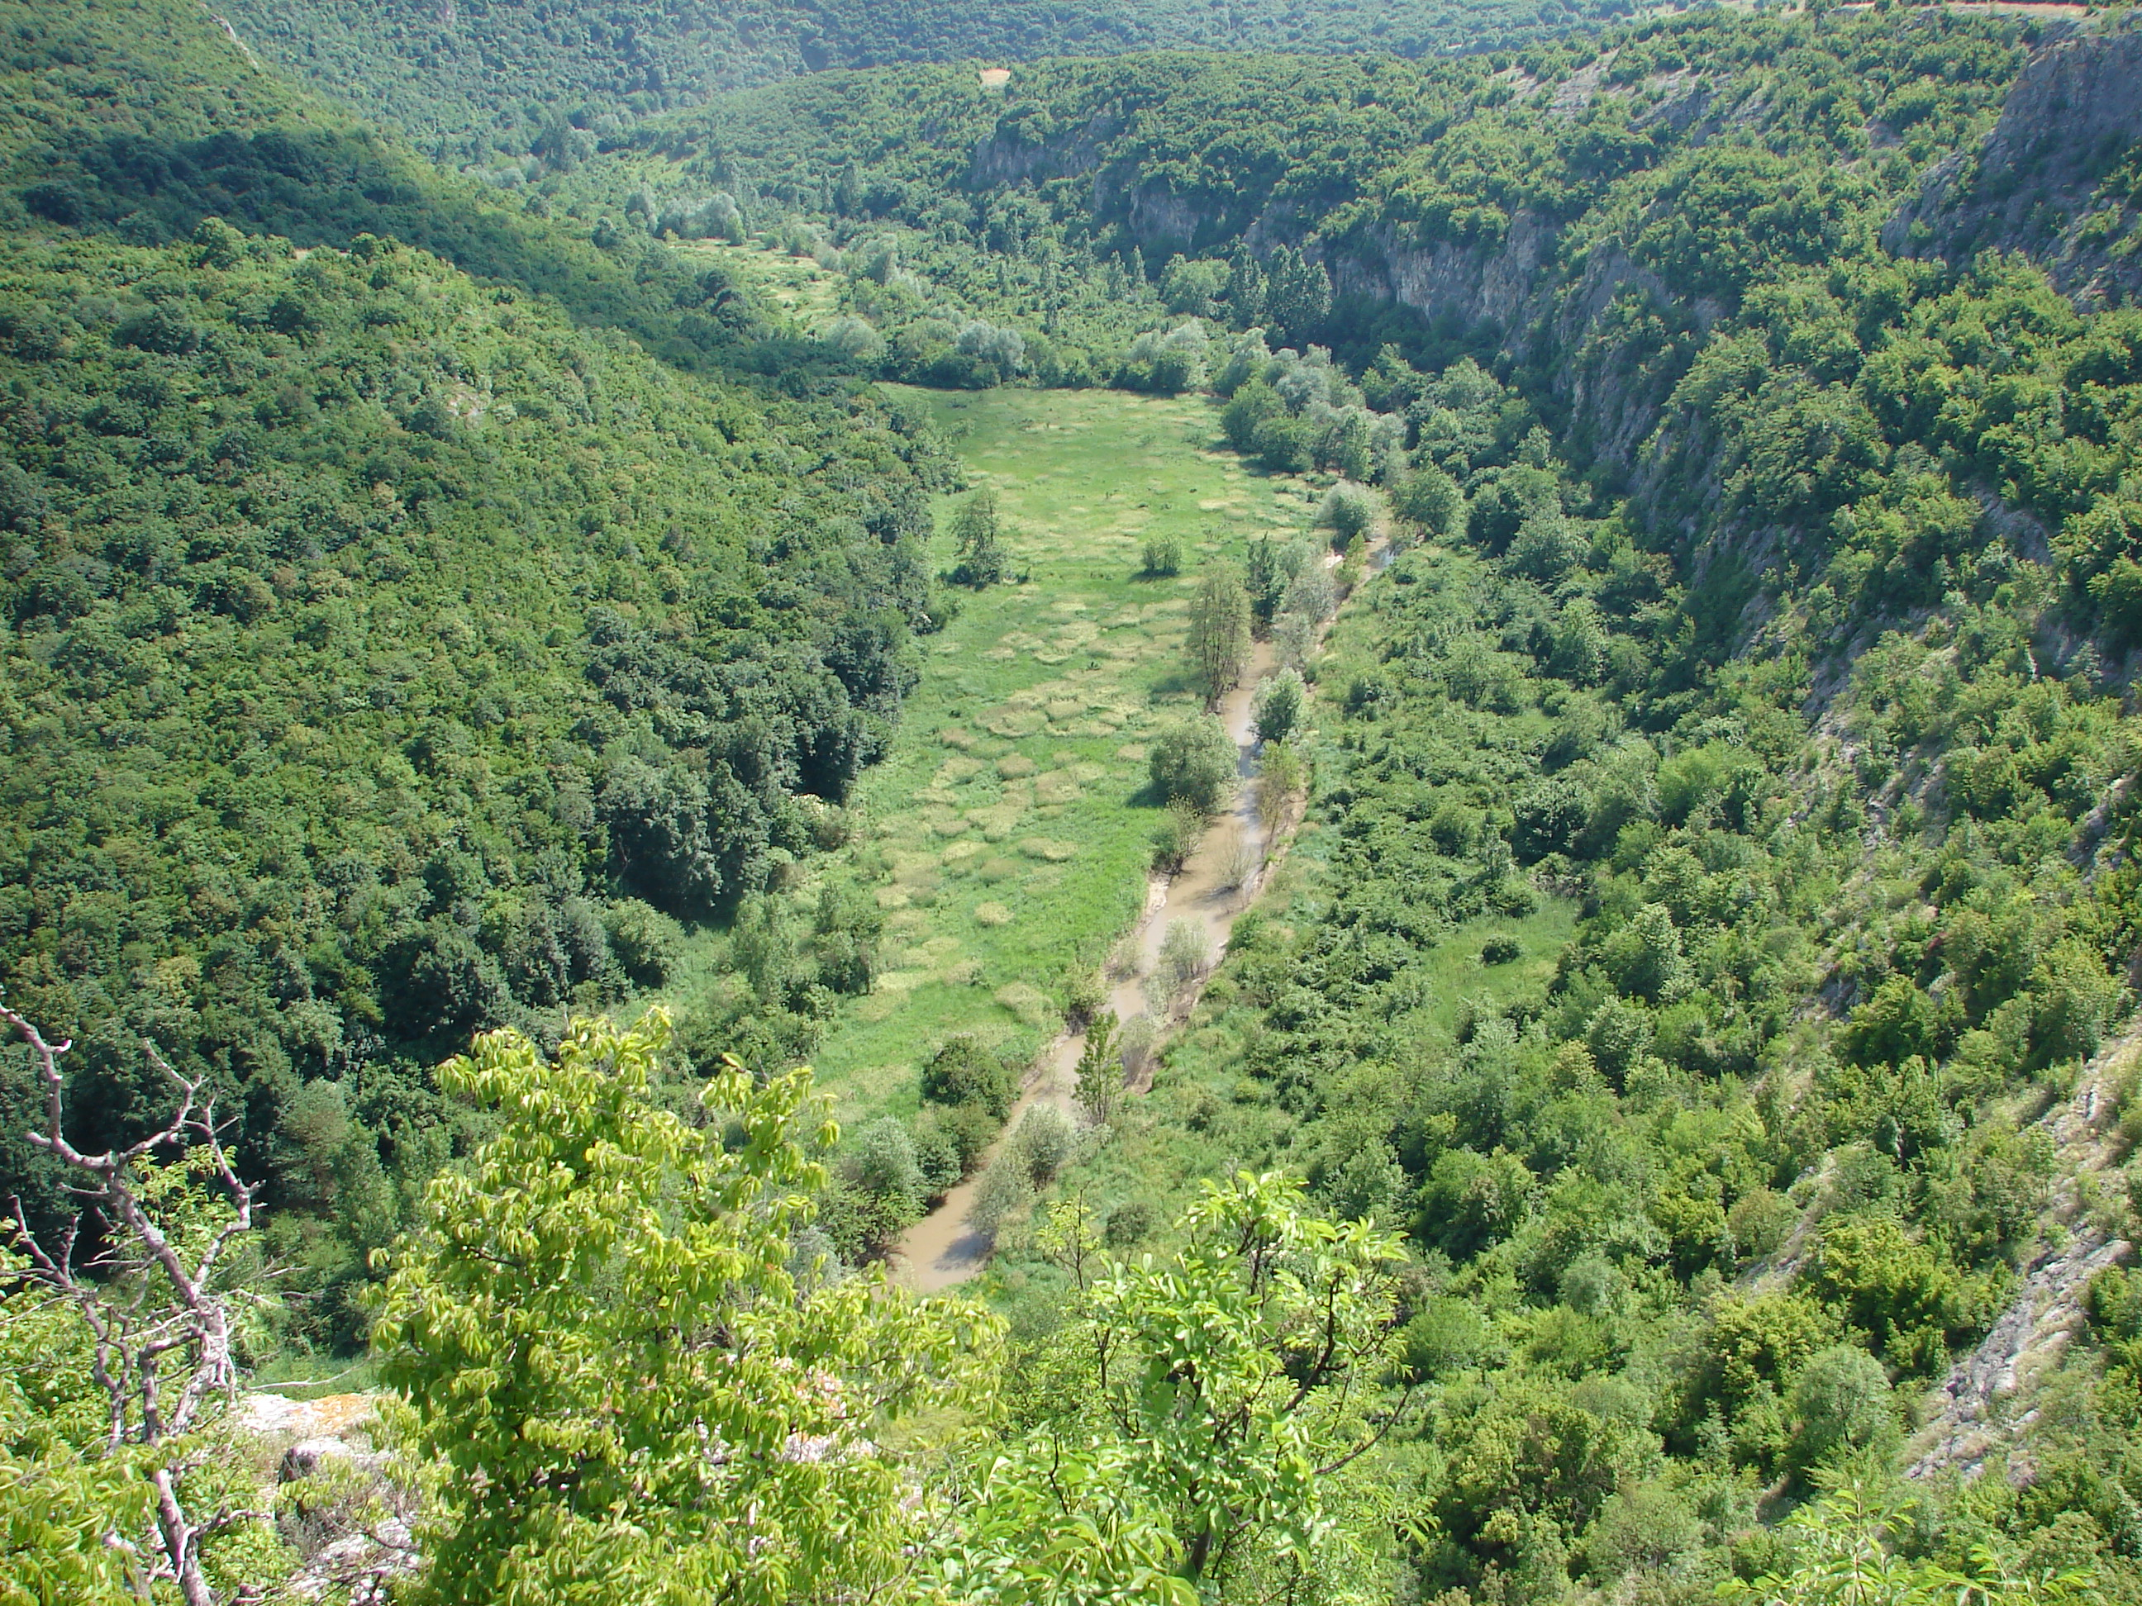
Екосистемите и услугите от тях
26 юни 2014, София
Георги Стефанов – WWF България
ЕФМ - Програми BG03 Биологично разнообразие и екосистеми
Обучение за медиите , София

Slide 2
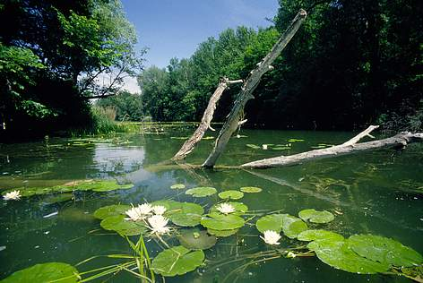
Опитът на WWF в сферата на ЕУ и ПЕС
3 проекта:
„Разработване на ПЕС и иновативни финансови механизми в Дунавския басейн“
„Да свържем опазването на природата с устойчивото развитието на селските региони“
OPERA – Operational Potential of Ecosystem Research Applications

Slide 3
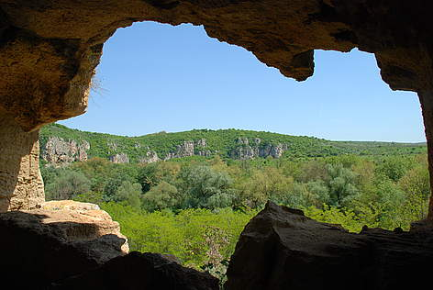
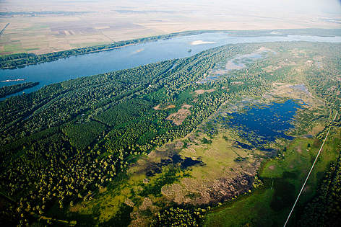
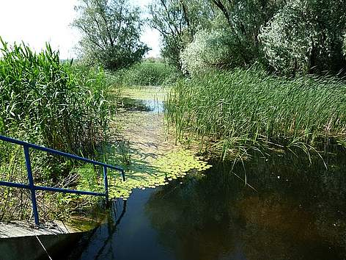
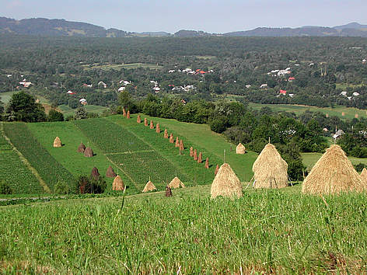
“ПЕС в Дунавския басейн”
Shorter title
Стартира януари 2010, приключва декември 2014
Финансиран от GEF-UNDP големи грантове
4 държави – България, Румъния, Сърбия, Украйна
4 пилотни района
Русенски Лом
Персина
Марамуреш
Чоканещи
Разработени 3 ПЕС схеми и 1 финансов инструмент
Международен обмен за прилагане на натрупания опит в други трансгранични речни басейни
Secondary information can go here
XX-XX Month, Year
Additional information can run
Underneath if neccessary

Slide 4
`

Slide 5
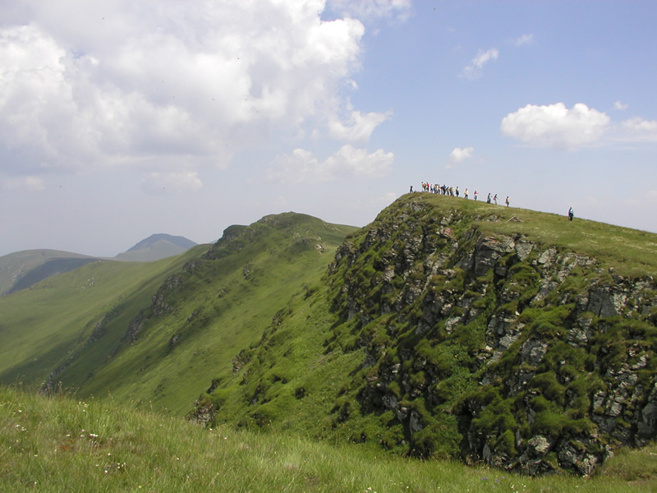
„Да свържем опазването на природата с устойчивото развитието на селските региони“
Стартира септември 2012, приключва септември 2016
Финансиран от Българо-Швейцарската програма за сътрудничество
3 пилотни района
Западна Стара планина – Н2000 зона
Природен парк Българка
Природен парк Врачански Балкан
Разработени 4 частни ПЕС схеми
Интегриране на плащания за екосистемните услуги от горите в ПРСР 2014-2020

Slide 6
OPERAs - Ecosystem science for policy and practice
Shorter title
Декември 2012 – 2017, финасиран от 7-ма Рамкова програма на ЕС, 27 партньори
Подпомага по-доброто разбиране за това как екосистемните услуги допринасят за човешкото благополучие в селските и градските райони
България - пилотен район – Персина – социална-икономическа оценка на ЕУ във влажните зони и възможности за пренасяне на опита в други влажни зони
Secondary information can go here
XX-XX Month, Year
Additional information can run
Underneath if neccessary

Slide 7
Интерес към работа по BG03 Биологично разнообразие и екосистеми:
Подобряване опазването на природните екосистеми от инвазивни чужди видове в района на Дунавския басейн – участие в Мрежа за обмен на информация и повишаване на капацитета относно инвазивните видове
Картиране и оценка на състоянието на екосистеми и техните услуги в Северозападен, Централен и Сероизточен региони за планиране, с особено внимание на областите Монтана, Враца, Габрово, Плевен и Русе.
Секторни политики за системното използване на екосистемните услуги в секторите селско стопанство, води, горско стопанство и рибарство

Slide 8
WWF IN SHORT
+100
+5000
WWF is in over
100 countries, on
5 continents
WWF is in over
100 countries, on
5 continents
1961
+5M
WWF was founded
In 1961
WWF has over
5 million supporters

Slide 9
КОНТАКТИ:
Юлия Григорова, координатор програма
"Природа и просперитет" WWF – България
E – Mail: office@wwfdcp.bg
Телефон: +359 2 950 50 41
Адрес: гр. София, ул. Иван Вазов 38, ап.3-4 Интернет страница: http://www.wwf.bg
Георги Стефанов, координатор програма
"Политики и климатични промени" WWF – България
E – Mail: gstefanov@wwfdcp.bg
Мобилен: +359 889 517 876
Адрес: гр. София, ул. Иван Вазов 38, ап.3-4
Интернет страница: http://www.wwf.bg

